Slide 1

O professor;
Acordo de aprendizagem;
Critérios de avaliação;
Profissional de TI;

Slide 2

Graduação: Bacharel em Administração;
Pós-graduado em Tecnologias e Educação a Distância;
Pós-graduado em Análise, Projeto e Gerência de Sistemas;
Pós-graduado em Coaching e Gestão Educacional;
Pós-graduando em Engenharia de Software.
Mestrando em Engenharia da Computação - UPE / Poli
Idade: 44 Anos / Experiência: 29 Anos atuando com tecnologia
Conhecimentos avançados em:
Infraestrutura de TI - Servidores, Redes e Fibra óptica - Projetos e Instalações
Especialista em Banco de dados Oracle / Sql / Desenvolvimento de Software
Consultoria em Sistemas TOTVS linha RM
Consultoria empresarial;
Experiência com Gestão em Tecnologia da Informação;
Empreendedor / Palestrante / Professor

Slide 3
Acordo de Aprendizagem
Pontualidade;
Assiduidade;
Mente Aberta;
Pensamento Colaborativo;
Evitar Distrações;
Foco em resultado com empatia;
Teoria + Prática (pesquisa) + Prática (instalação) + Prática (Execução).

Slide 4
Acordo de Aprendizagem
Postura Profissional durante todo o curso;
Pressão x Concorrência;
Atrasos/Faltas: Sua presença será notada, e sua ausência será sentida;
Se perder aula vai perder conteúdo, se perder conteúdo vai se atrasar no curso;
Respeitar os prazos e entregas x vida profissional;

Slide 5
Lembrem-se:
Em tecnologia, os termos em inglês são muito frequentes e podem excluir muitas pessoas. Por mais termos em português e profissionais de TI mais inclusivos.

Slide 6
NÃO É CALL, É LIGAÇÃO;
NÃO É JOB, É TRABALHO;
NÃO É DEADLINE, É PRAZO;
NÃO É BUDGET, É ORÇAMENTO;
NÃO É MEETING, É REUNIÃO;
NÃO É CASE, É UM PROJETO;
NÃO É BRIEFING, É ROTEIRO;
NÃO É MINDSET, É MENTALIDADE;
NÃO É HARD SKILL, É HABILIDADE TÉCNICA;
NÃO É SOFT SKILL, É HABILIDADE COMPORTAMENTAL.

Slide 7
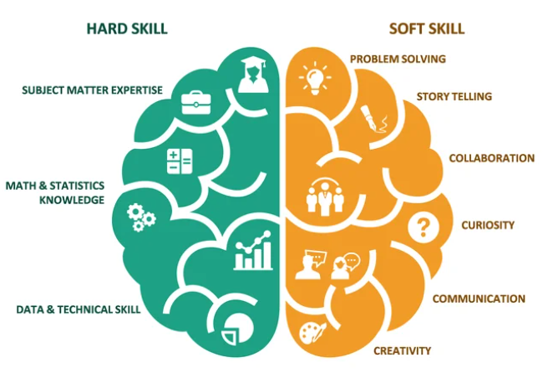

Slide 8



Slide 9
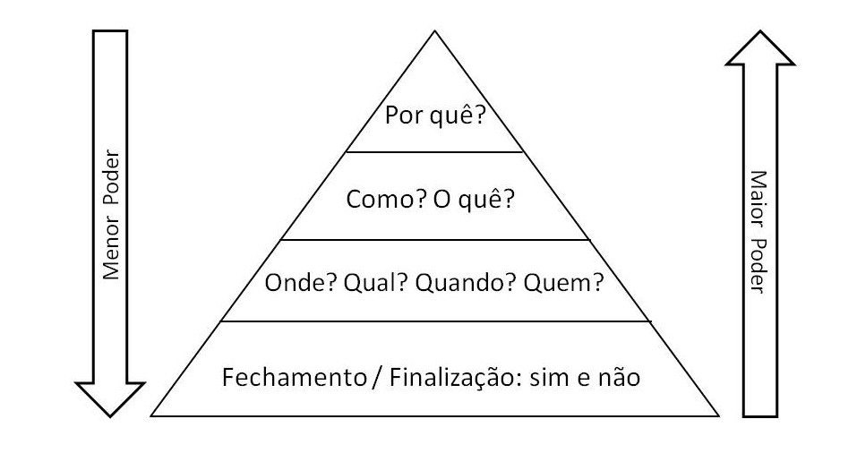

Leitura obrigatória
Fonte: https://atitudereflexiva.wordpress.com/2018/07/05/a-arte-das-perguntas-poderosas/

Slide 10
Profissional de Tecnologia

Slide 11
Profissional de TI - Expectativa x Realidade
Vida de Suporte
Vida de desenvolvedor

Slide 12


Slide 13
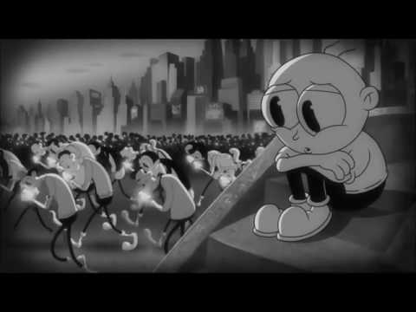

Slide 14
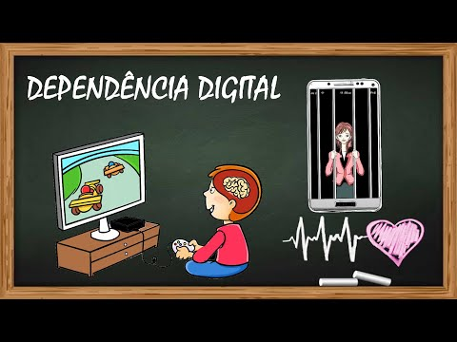

Slide 15
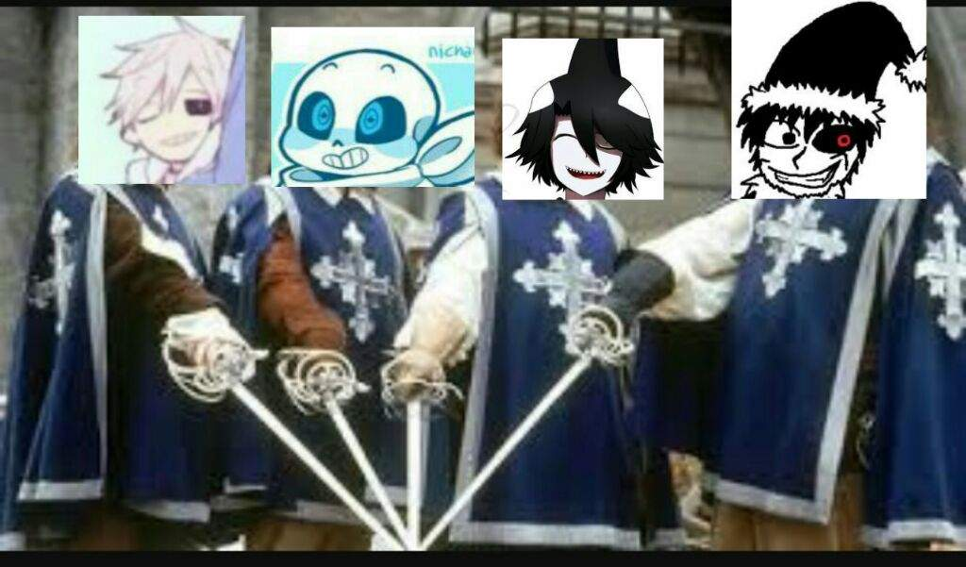
Versionamento de Código
#Um por todos e todos por um

Slide 16
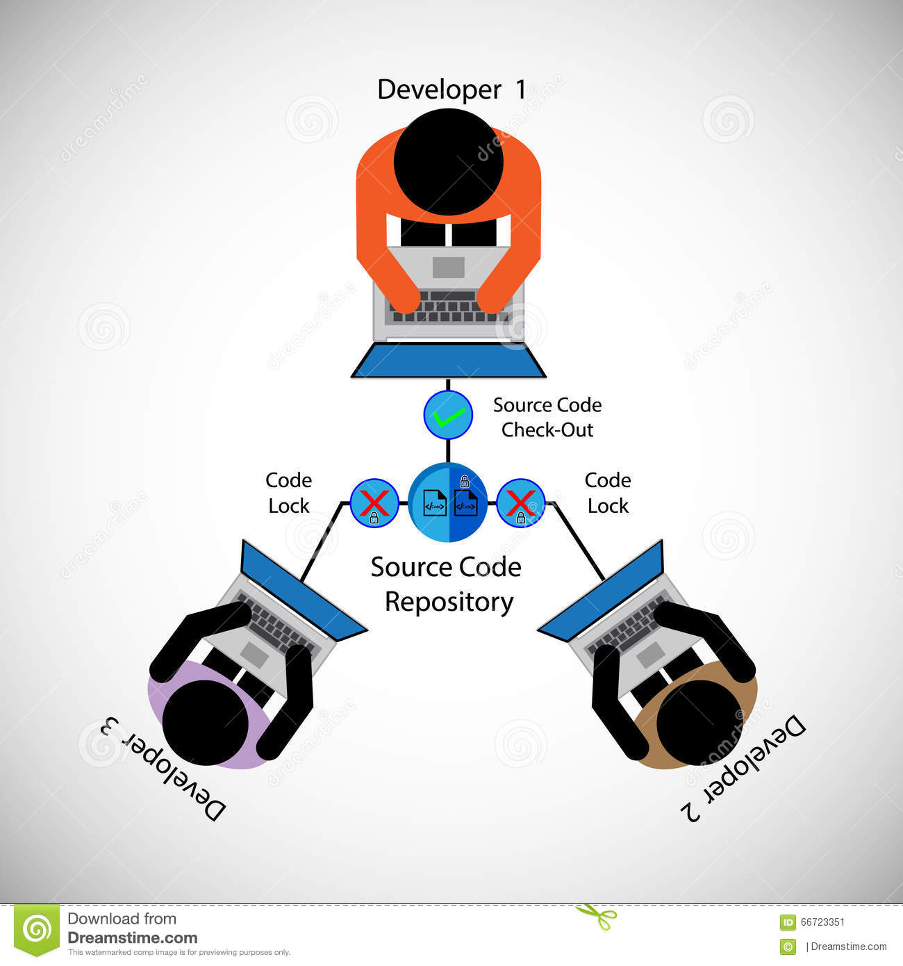
.zip, .rar;
Estrutura de Pastas no Computador;
Perda de Código;
Inconsistência;
Auditoria;
Qualidade;
Colaboração;
Backup.
Exemplo Real: Dev x Empresas;
Repository = Repositório
Code = Código
Source = Fonte
Developer = Desenvolvedor
Lock = Bloqueio / Trancar
Check-Out= Verificação de Saída
Fonte: https://pt.dreamstime.com/foto-de-stock-processo-do-controle-de-fonte-gest%C3%A3o-do-c%C3%B3digo-fonte-ferramenta-de-gerenciamento-de-configura%C3%A7%C3%A3o-do-sistema-compartilhando-do-image66723351

Slide 17
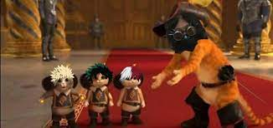



Slide 18
Git é um sistema de controle de versões distribuído, usado principalmente no desenvolvimento de software, mas pode ser usado para registrar o histórico de edições de qualquer tipo de arquivo.
Fonte: Wikipédia

Slide 19

Você ainda tem muito a aprender…
Um pouco mais de conhecimento pode iluminar seu caminho…

